Slide 1




Orientações sobre o reforço da
o impacto dos serviços na qualidade de vida
Perguntar ao utilizador do serviço:
Sobre o impacto dos serviços na qualidade de vida
Donal McAnaney
Excelentes serviços!
24 de outubro de 2024,
Hotel Tivoli, Portugal

Slide 2
Os benefícios das percepções dos participantes na construção de serviços de qualidade
As pessoas com "experiência vivida" de uma determinada doença estão frequentemente em melhor posição para aconselhar sobre o apoio e os serviços que farão uma diferença positiva nas suas vidas" (NHS England, Co-Produção)

Slide 3
Porquê perguntar ao utilizador do serviço
Contribuição para a melhoria da qualidade
  Coprodução
  Qualidade Centrada nos Clientes e Beneficiários
  Abordagem baseada em dados concretos
  Estabelecer a ligação entre as percepções dos utilizadores dos serviços e os conteúdos e processos do programa
Contribuição para o Ethos de Serviço
  Indicadores-chave de desempenho centrados nas pessoas
  Participação dos utilizadores dos serviços na avaliação dos programas
  Capacitação e valorização

Slide 4
Envolvimento dos participantes na melhoria da qualidade
Envolvimento e colaboração significativos
Estar aberto a ouvir as reacções às necessidades e aspirações
Aumentar a inclusão dos participantes em todos os elementos do seu apoio, ou seja, no desenvolvimento do plano de apoio
Respeitar o princípio de "nada sobre mim sem mim"
Ser honesto na autoavaliação e destacar as áreas em que são necessárias melhorias
Encarar as áreas a melhorar como oportunidades e não como falhas

Slide 5
Envolvimento dos participantes na melhoria da qualidade
Envolvimento e colaboração significativos
Estar aberto a ouvir as reacções às necessidades e aspirações
Aumentar a inclusão dos participantes em todos os elementos do seu apoio, ou seja, no desenvolvimento do plano de apoio
Respeitar o princípio de "nada sobre mim sem mim"
Ser honesto na autoavaliação e destacar os domínios em que são necessárias melhorias
Encarar as áreas a melhorar como oportunidades e não como falhas

Slide 6
Apoiar os indivíduos a responder honestamente num contexto de desigualdade de poder
Evitar a influência de um membro da equipa ou da família que tenha interesse no resultado
Dar à pessoa a possibilidade de exprimir uma opinião genuína
  Passar tempo a desenvolver uma relação
  Assegurar que a pessoa acredita que as suas ideias são importantes para a organização
  Explicar como é que as suas opiniões ajudarão a melhorar os serviços
  Permitir que a pessoa convide um defensor, que não tem qualquer interesse no resultado, se assim o desejar
  Proporcionar uma introdução que permita à pessoa experimentar a resposta
  Assegurar que a pessoa compreende e pode aplicar o conjunto de respostas com exatidão

Slide 7
Apoiar os indivíduos a responder honestamente num contexto de desigualdade de poder
  Tranquilizar a pessoa quando ela está a explorar o procedimento
  Indicar ou fornecer formação adicional quando necessário
  Permitir que a pessoa deixe de fumar em qualquer altura que deseje
  Discutir o perfil de respostas da pessoa e perguntar-lhe se deseja alterar alguma coisa
Permitir que a pessoa compreenda o conteúdo do item
  Assegurar que a pessoa compreende o contexto de cada item
  Antes de pedir uma resposta, discutir a razão pela qual o item é importante
  Fornecer exemplos que ilustrem o significado do item

Slide 8
Apoiar os indivíduos a responder honestamente num contexto de desigualdade de poder
  Ajudar a pessoa a tomar uma decisão efectiva
    Confirmar com a pessoa que ela está pronta para tomar uma decisão
    Fornecer uma série de formas possíveis de indicar uma decisão
    Deixar que a pessoa decida qual a que mais lhe convém
    Verificar a resposta, utilizando um modo de resposta diferente com a pessoa, para confirmar que os seus desejos foram compreendidos
  Confirmar com a pessoa que os seus desejos foram compreendidos
    Resumir o significado de cada classificação que a pessoa faz, relacionando-a com o serviço em que está a participar
    Discutir com a pessoa o perfil de feedback das respostas e perguntar-lhe se deseja alterar alguma coisa
    Elogiar a pessoa pela sua honestidade

Slide 9
Percepções dos participantes sobre o impacto da qualidade de vida (QdV) como um indicador-chave de desempenho
A QdV é:
    Uma grande prioridade política para os financiadores e as partes interessadas
    Importante para o indivíduo e a sua família
    Integrado na maioria dos resultados pretendidos do programa
    Relevante em todos os sectores de serviços - saúde e assistência social e ensino e formação profissionais
    Capaz de fornecer uma visão multifatorial do conteúdo e dos processos do serviço
    Fácil de compreender

Slide 10
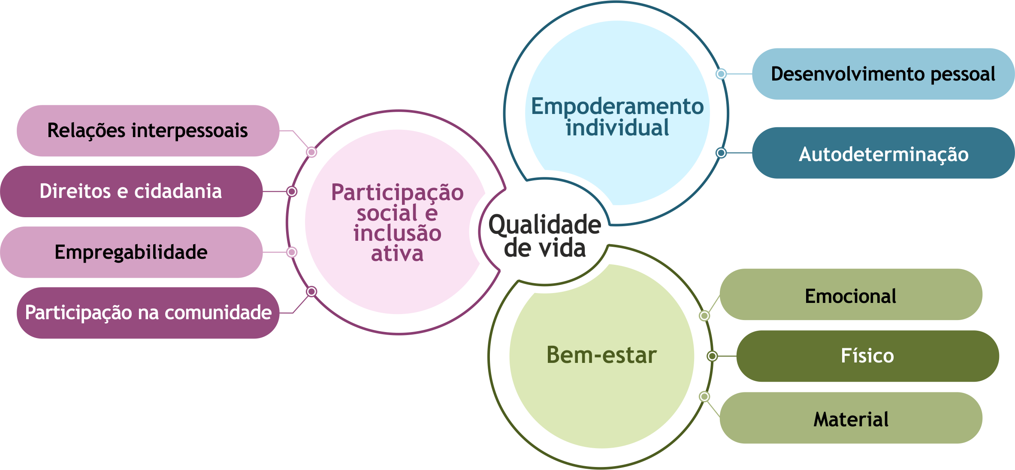
Uma teoria individual da qualidade de vida

Slide 11
Uma teoria individual da qualidade de vida
Quadro proposto por Schalock & Verdugo (2012) | Quadro QOLIVET
1. Independência: | 1. Empoderamento individual
Desenvolvimento pessoal | Desenvolvimento pessoal
Autodeterminação | Autodeterminação/Independência
2. Participação social | 2. Participação social e inclusão ativa
Relações interpessoais | Relações interpessoais
Inclusão social | Direitos e cidadania
Direitos | Empregabilidade
 | Participação na comunidade
3. Bem-estar | 3. Bem-estar
Emocional | Emocional
Físico | Físico
Material | Material

Slide 12

Principais distinções entre os modelos Schalock e QIAT
Ferramentas Schalock
QIAT
Pessoas com IDD ou necessidades complexas
Centrado nos contextos de prestação de cuidados
As ferramentas utilizam geralmente classificações de substituição de membros da família ou do pessoal
Os instrumentos são concebidos para medir o estado da QdV
As ferramentas são geralmente normalizadas e padronizadas
As ferramentas destinam-se a ser utilizadas na investigação e na avaliação sumativa
Servir participantes de todos os níveis de capacidade cognitiva
Centrado nos contextos de cuidados e EFP
O QIAT destina-se a ser utilizado pelos próprios participantes
O QIAT foi concebido para medir o impacto do serviço
O QIAT é uma ferramenta referenciada por critérios
O QIAT destina-se a ser utilizado em sistemas de qualidade e na avaliação formativa

Slide 13
Questionar a abordagem QIAT à medição da QdV 1
A fase de investigação e análise do projeto QOLIVET identificou 31 ferramentas para medir a QdV. Por que razão não selecionámos uma delas?
Por que razão não utilizámos um instrumento normalizado e padronizado que já foi validado?
As Orientações de Boas Práticas do QOLIVET destacam o modelo Schalock/Verdugo de QdV como sendo o mais amplamente aceite no domínio da deficiência. Por que razão não baseámos o QIAT neste modelo?
Referimo-nos ao QIAT como uma ferramenta de avaliação referenciada por critérios. Quais são os critérios que utiliza?
Como é que podemos justificar a utilização da mesma avaliação da qualidade de vida nos cuidados de saúde comunitários e no ensino e formação profissionais?

Slide 14
Como perguntar aos participantes
Utilizar um modelo multidimensional de QdV
Utilizar mais do que um item para cada variável
Relacionar os elementos diretamente com o impacto do serviço
Ligar os resultados às actividades do programa
Controlo da variação aleatória e da fiabilidade
Validar o conteúdo da ferramenta
Utilizar as percepções do pessoal e uma referência setorial como critérios de avaliação da qualidade

Slide 15
Como perguntar aos participantes?
Alterar a ordem da escala de classificação para evitar enviesamento das respostas
Utilizar itens de treino para identificar respostas de aquiescência e desejabilidade social
Criar múltiplos formatos e múltiplos meios de resposta (UD da ferramenta)
Criar uma versão proxy para as pessoas que têm dificuldades com a ferramenta

Slide 16
QOLIVET Ferramenta de avaliação do impacto da QdV (QIAT)
Administração em linha
4 Modos de administração
  Individual
    Independente
    Mentorado
    Proxy
  Grupo
3 Sectores
  Cuidados comunitários
  EFP especializado
  Ensino e formação profissional geral

Slide 17
QOLIVET Ferramenta de avaliação do impacto da QdV (QIAT)
A. Versões QIAT dos participantes:
  Versão completa do QIAT: 47 itens Permite uma comparação direta entre as opiniões dos participantes e do pessoal.
  Versão de rastreio do QIAT: 31 itens. Demora menos tempo a preencher e destina-se a proporcionar às organizações uma ferramenta eficaz para monitorizar as opiniões dos participantes
  Versão QIAT em linguagem simples: 31 itens de fácil leitura, apoiados por exemplos que podem ser preenchidos de forma autónoma por participantes com dificuldades de literacia ou linguísticas.
  Versão simplificada do QIAT: 31 itens de leitura fácil apoiados por exemplos com uma escala de classificação menos complexa para participantes com dificuldades numéricas.
  Versão do QIAT com classificação assistida: 31 itens divididos em três perguntas destinadas a ajudar o participante a compreender melhor a intenção subjacente a cada item. Utiliza a escala de classificação simplificada e os exemplos de apoio.

Slide 18
QOLIVET Ferramenta de avaliação do impacto da QdV (QIAT)
Versão QIAT de substituição: 47 itens Destina-se a ser utilizado quando é evidente que um participante não está em condições de preencher qualquer uma das versões do QIAT para participantes ou não consegue fazê-lo.
Versão QIAT do pessoal: 47 itens. Permite ao pessoal avaliar em que medida o serviço em que trabalha tem impacto na QdV dos seus participantes.
O QIAT do pessoal tem por objetivo fornecer critérios que permitam comparar as opiniões dos participantes no serviço.
O pessoal de uma unidade de serviço ou de um curso preenche o QIAT no início de cada ano.
As classificações dos participantes no serviço podem depois ser comparadas com as classificações do pessoal, como forma de identificar os pontos fortes do serviço e as áreas a melhorar.

Slide 19
QIAT Versões em escala de 6 pontos
 |  | Discordo totalmente | Discordo | Concordo | Concordo plenamente | Não sei | Não se aplica
QI.35/24 | Versão integral e resumida QIAT
 | As atividades que realizei no serviço permitiram-me: - Saber lidar melhor com as situações de stress.
QI.24 | Versão simplificada QIAT
 | Lidar com as situações que me deixam preocupado.
QI.35 | Versão para representante/significativo QIAT
 | A participação nas atividades do serviço permitiu à pessoa que represento: -Saber lidar melhor com as situações de stress.
QI.35 | Versão para os profissionais QIAT
 | A participação dos clientes nos serviços prestados permite-lhes: Saberem lidar melhor com as situações de stress.

Slide 20
QIAT Versões em escala de 4 pontos
 |  | Discordo | Concordo | Não sei | Não se aplica
 | Versão com escala simples QIAT
QI.24 | Lidar com as situações que me deixam preocupado.
QI.24 | Versão assistida QIAT
AR24.1 | Pergunta exploratória #1
 | Consegue lidar com as suas preocupações?
AR24.2 | Pergunta exploratória #2
 | Precisa de lidar melhor com as suas preocupações?
AR24.3 | Pergunta do questionário - Em que medida o serviço ajudou a pessoa a aprender a fazer isso:
 | O serviço ajuda-o a lidar melhor com as suas preocupações?

Slide 21
QIAT Exemplos Padrão
O serviço ajudou-o a resolver as coisas quando estão a preocupar-te.
Tem alguém no serviço para falar se estiver infeliz.
O serviço ensinou-lhe o que fazer se não tiver certezas sobre algo.

Slide 22
Foco de qualidade QIAT

Slide 23
Caracterização pessoal
Idade em meses:
Género: | 1 | Masculino
 | 2 | Feminino
 | 3 | Prefiro não dizer
 | 4 | Outro |  | Especificar:
Já esteve empregado? | 1 | Sim
 | 2 | Não
Habilitação académica: | 1 | Ensino básico
 | 2 | Secundário
 | 3 | Técnico (pós secundário)
 | 4 | Licenciatura/ mestrado/ doutoramento
Estado imediatamente antes de assistir à cerimónia: | 1 | Estudante
 | 2 | À procura de emprego
 | 3 | Empregado
 | 4 | Empregado por conta própria
 | 5 | Inativo

Slide 24
Caracterização pessoal
Residência: | 1 | Sozinho
 | 2 | Com familiaridade
 | 3 | Com cônjuge
 | 4 | Alojamento partilhado
 | 5 | Em instituição residencial
Pessoas dependentes: | 1 | Ninguém
 | 2 | Crianças
 | 3 | Pais sou Irmãos
Qual o tipo de serviço que frequenta? | 1 | Interno
 | 2 | Externo
O serviço que frequenta é numa base: | 1 | Dia completo
 | 2 | Parte do dia

Slide 25
Por favor, assinale com um X as áreas em que se deparou com obstáculos
1 | Atividades físicas |  | (por exemplo, entrar e sair de edifícios, mover/ deslocar objectos)
2 | Visão |  | (mesmo com uso de lentes/ óculos)
3 | Audição |  | (sem ajuda técnica)
4 | Fala |  | (de forma a que os outros o compreendam)
5 | Bem-estar psicológico |  | (sentir-se bem consigo próprio)
6 | Memória |  | (registar eventos que aconteceram recentemente)
7 | Aprendizagem e/ ou resolução de problemas |  | (lidar com informações/ situações novas, com s quais não está familiarizado)
8 | Relacionamento |  | (com as outras pessoas, de forma geral)
9 | Doença crónica |  | (por exemplo, coração, doença respiratória)
10 | Dor |  | (que interfira com a vida diária)

Slide 26
QIAT Elementos do Painel1

Slide 27
QIAT Elementos do Painel 2

Slide 28
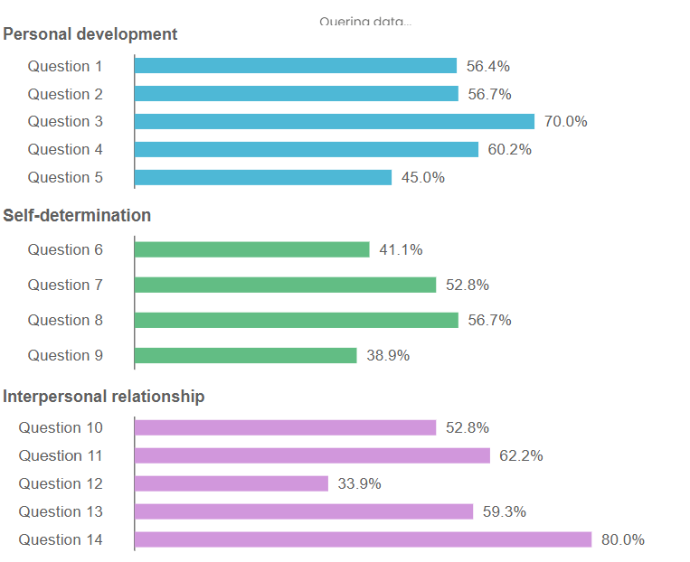
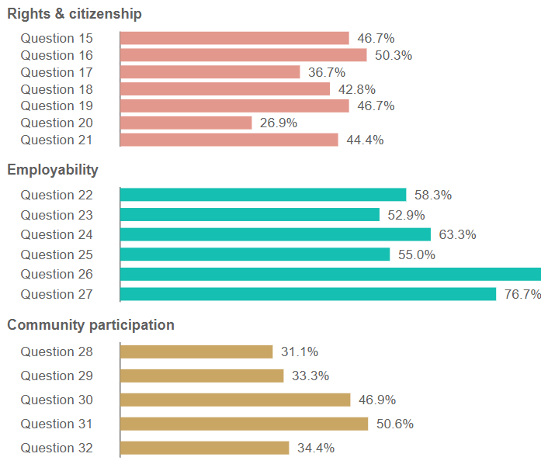
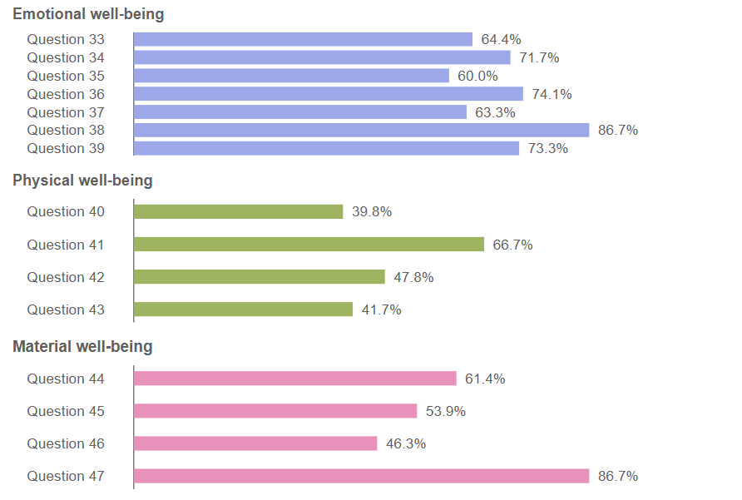
QIAT Elementos do Painel3

Slide 29
A estrutura EQUASS

Slide 31
Ligação QIAT em linha
https://qoliserv.eu/en/qol-impact-assessment-tool

